Slide 1
Node.js-AUTHENTICATION
Doçent Dr. Abdulkadir KARACI

Slide 2

Konular

Slide 3
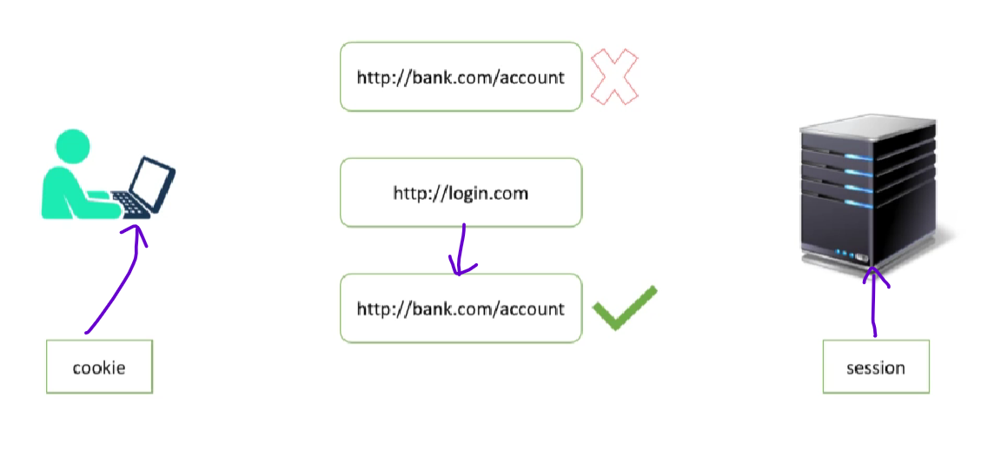
Authentication
Kullanıcı login olduktan sonra kullanıcı bilgisayarına içinde benzersiz değer olan bir cookie yazılır ve sunucuda da bir session açılır. Belirlenen süre kadar bu cookie ve session her istekte haberleşir ve kullanıcı istekleri yanıtlanır.

Slide 4
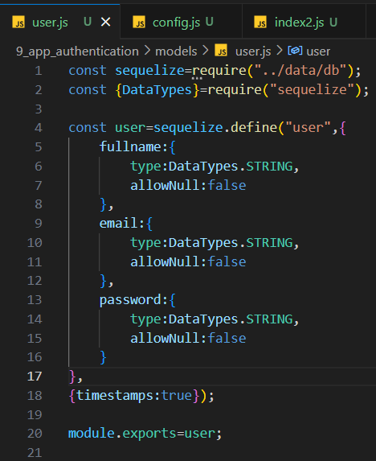
Authentication->Uygulama(index2.js, models/user.js)
Öncelikle congig.js içinde veri tabanı ismini blogdbauthentication olarak güncelleyin. Bu isimde bir veritabanını myql üzerinde oluşturun.
Models/user.js dosyasını oluşturup içeriğini aşağıdaki gibi düzenleyin.

Slide 5
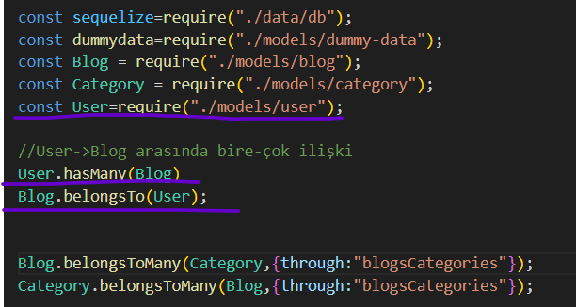
Authentication->Uygulama(index2.js, models/user.js)
index2.js dosyasına user.js modelini import edin. Ayrıca User ile Blog arasında one-to-many ilişkisi oluşturun.

Slide 6
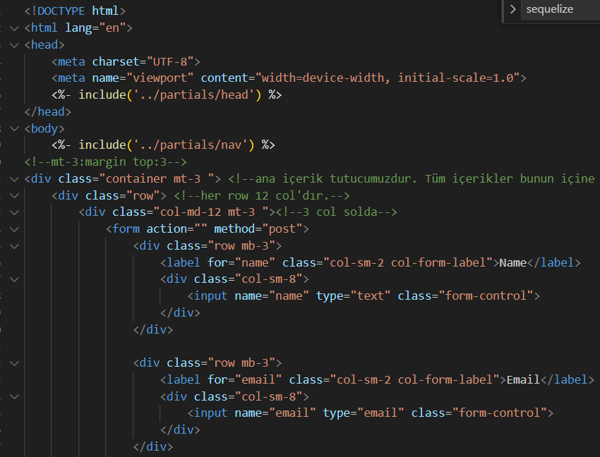
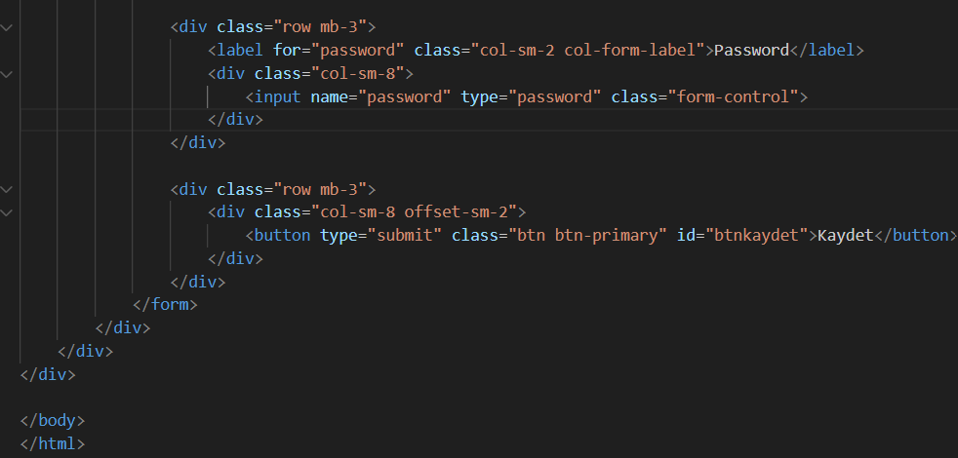
Authentication->Uygulama(index2.js, models/user.js)
Views/auth/ klasörüne resgister.ejs dosyasını oluşturun.

Slide 7
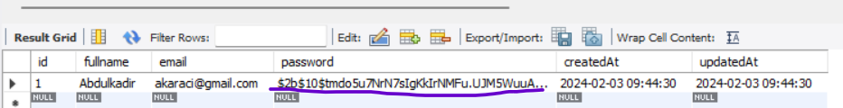
Authentication->Uygulama-User Register
Password’ü Veritabanına şifreleyerek saklamak için bcrypt kütüphanesi kullanılabilir. Aşağıdaki gibi kurulabilir.
https://www.npmjs.com/package/bcrypt
npm install bcrypt

Slide 8
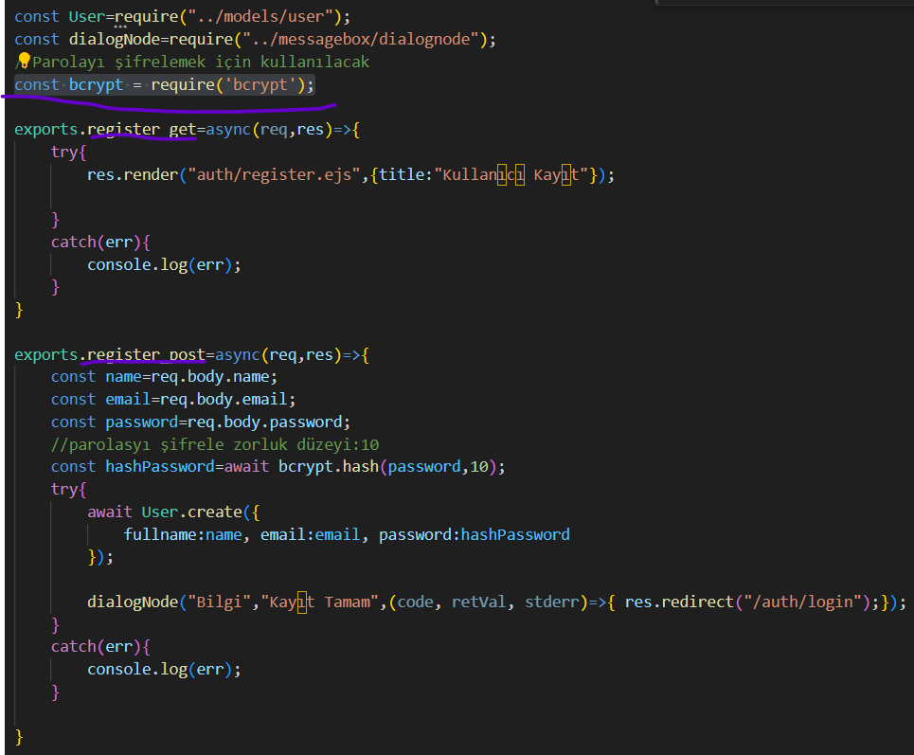
Authentication->Uygulama-User Register(controllers/auth.js)
Controllers/auth.js dosyasını oluşturun ve kayıt için get ve post metodlarını yazın.

Slide 9
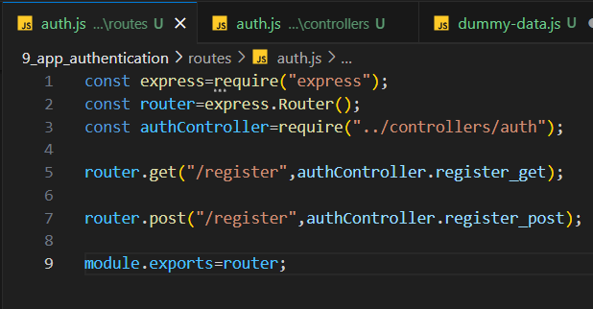
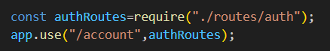
Authentication->Uygulama-User Register(routes/auth.js, index2.js)
routes/auth.js dosyasını oluşturun ve router’ları oluşturup export edin. İndex2.js içinde import edin ve kullanın.

Slide 10
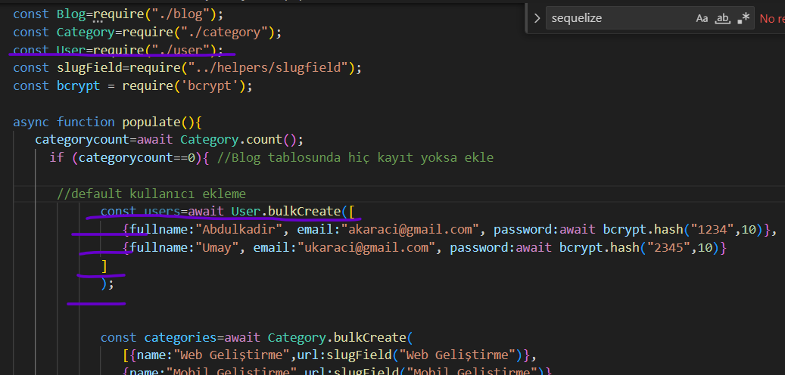
Authentication->Uygulama-User Register(models/dummy-data.js)
models/dummy-data.js dosyası içine default kayıtları eklemek için aşağıdaki kodları ekleyin.

Slide 11
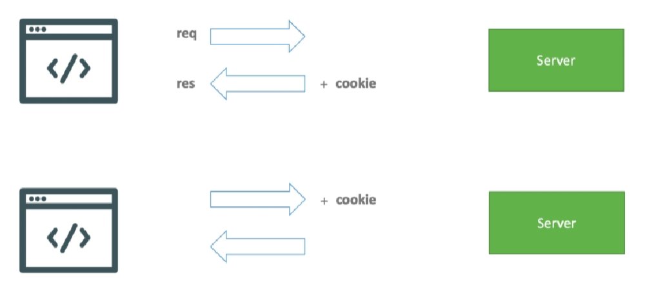
Authentication->Uygulama-Login Sayfası()
Cookie:
https://www.npmjs.com/package/cookie-parser
npm install cookie-parser

Slide 12
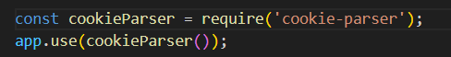
Authentication->Uygulama-Login Sayfası()
Kullanıcı login kontrolü cookie aracılığıyla yapılabilir. Ancak güvenilir bir yöntem değildir. Kullanıcı başarılı bir şekilde giriş yaptığında sunucu bir cookie cevabı gönderebilir. Gönderilen bu cookie cevabı browser’da ve kullanıcı bilgisayarında tutulur.
Kullanıcı isteklerinde bundan sonraki aşamada bu cookie değeri kontrol edilerek yetkilendirme yapılabilir. Ancak bu yöntem hiç güvenilir değildir. Çünkü kullanıcı browser üzerinden bu cookie değerini değiştirebilir.
Ancak cookie kullanıcı username, password bilgilerini bir sonraki girişte hatırlamada kullanılabilir.
Bu uygulamada sadece deneme amaçlı olarak kullanıcı yetkilendirmesinde kullanılacaktır.
Öncelikle giriş sayfası tasarlanmalıdır. Auth/login.ejs dosyasını register.ejs’den faydalanarak bir sonraki sayfadaki gibi oluşturun.
Cookie için index2.js dosyasına aşağıdaki kodları yazarak cookie import edin.

Slide 13
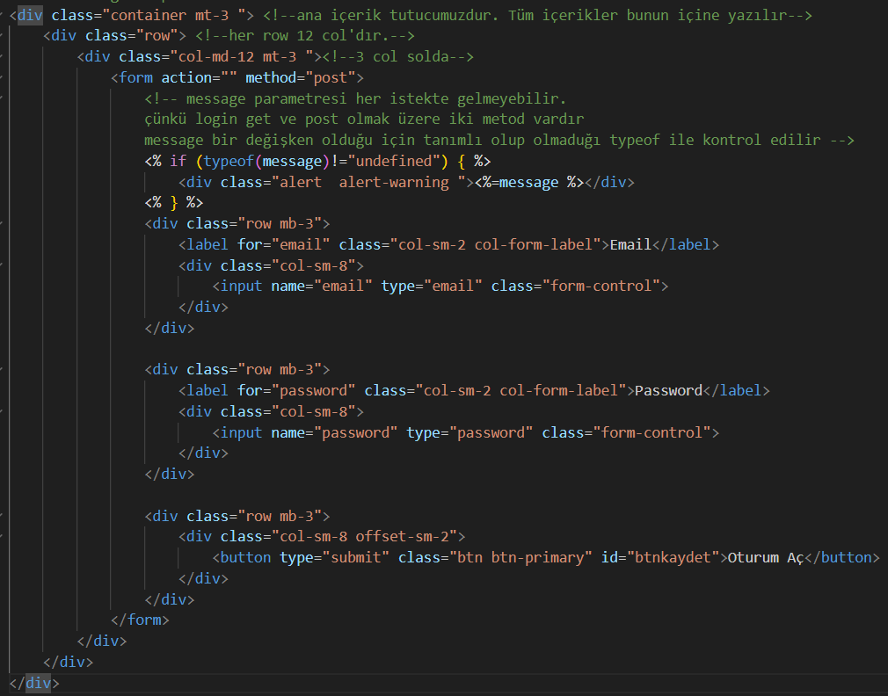
Authentication->Uygulama-Login Sayfası(auth/login.ejs)

Slide 14
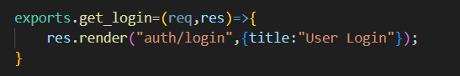
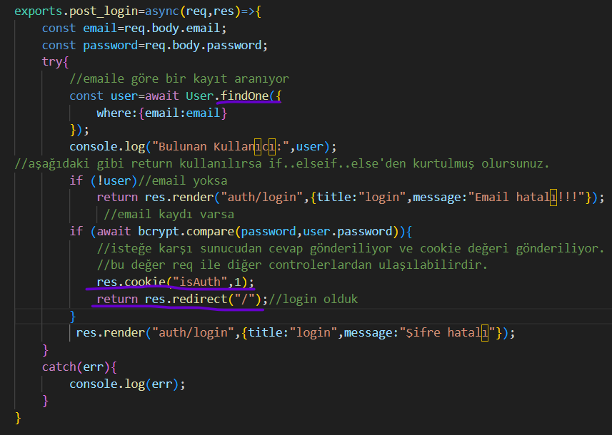
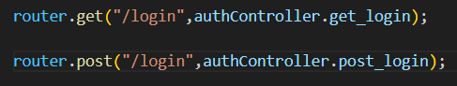
Authentication->Uygulama-Login Sayfası(controllers/auth.js, routes/auth.js)
Auth.js dosyasına aşağıdaki get_login ve post_login controller fonksiyonları ekleyin. Routes/auth.js dosyasında bu controller için router ekleyin. Post_login fonksiyonunu inceleyin. Başarılı giriş yapıldığında cookie cevabının sınucudan istemciye gönderildiğine dikkat edin.

Slide 15
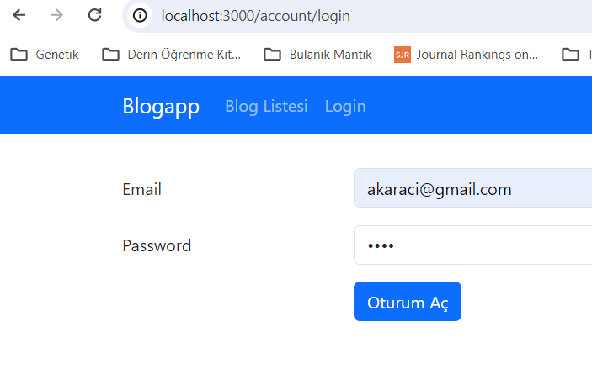
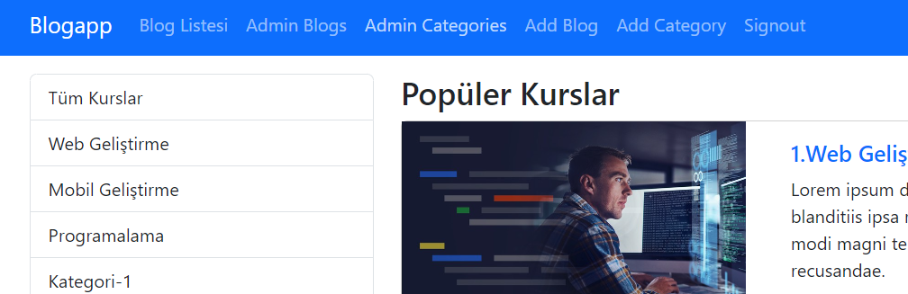
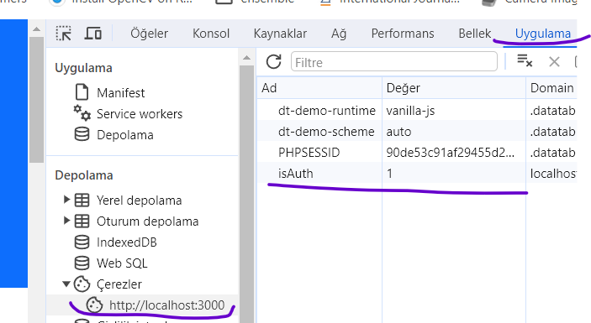
Authentication->Uygulama-Login
Giriş yapıldığında admin seçeneklerinin gösterildiğini ve cookie’nin browser üzerinde göründüğüne dikkat edin.

Slide 16
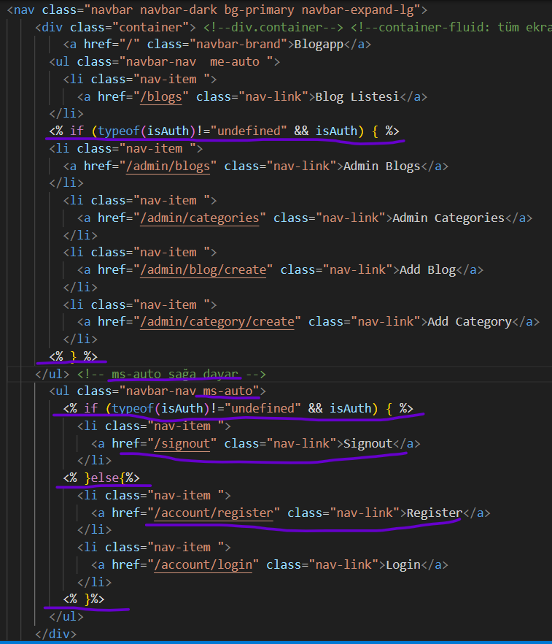
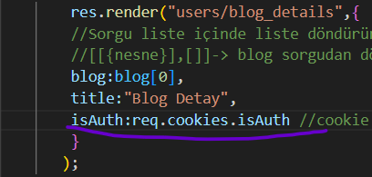
Authentication->Uygulama-Login Sayfası(tüm controller fonks., partials/nav.ejs)
admin sayfalarının giriş yapıldığında gösterilmesi için cookie değeri render aşamasında ejs dosyasına tüm controller fonksiyonlarda gönderilmeli ve her sayfada ortak olan nav.ejs dosyasında ele alınması gerekmektedir.

Slide 17
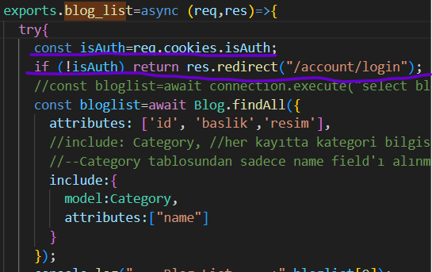
Authentication->Uygulama-Login Sayfası(tüm controller fonks., partials/nav.ejs)
Ayrıca adres satırından yetkisiz girişleri engellemek için tüm admin controller fonksionlara aşağıdaki kod yazılmalıdır. Ancak deneme amaçlı sadece admin blog_list’e yazmanız yeterlidir. Aşağıdaki kodu yazdıktan sonra http://localhost:3000/admin/blogs adresi ile giriş yapmayı deneyin. Eğer kullanıcı giriş yapmamışsa sizi login sayfasına yönlendirecektir.

Slide 18
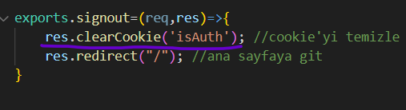
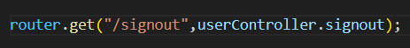
Authentication->Uygulama-Login Sayfası(controllers/user.js, routes/user2.js )
Ayrıca menüdeki signout seçeneği içinde controllers/user.js içine controller fonksiyon yazılmalıdır. Bu fonksiyon içinde cookie silinmeli ve ana sayfaya yönlendirilmelidir. Ayrıca routes/user2.js routes dosyasına router eklenmelidir.

Slide 19
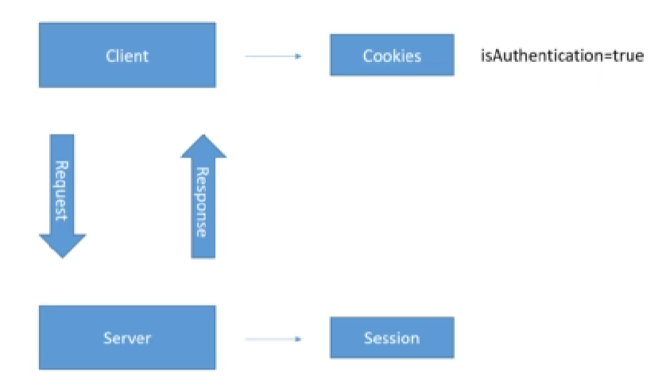
Authentication->Uygulama-Login Sayfası(controllers/user.js, routes/user2.js )
Cookie ile kullanıcı doğrulama işlemi istemci taraflıdır. Bu işlem session ile yapılırsa sunucu taraflı olur. Yani session bilgisi sunucuda tutulur.

Slide 20
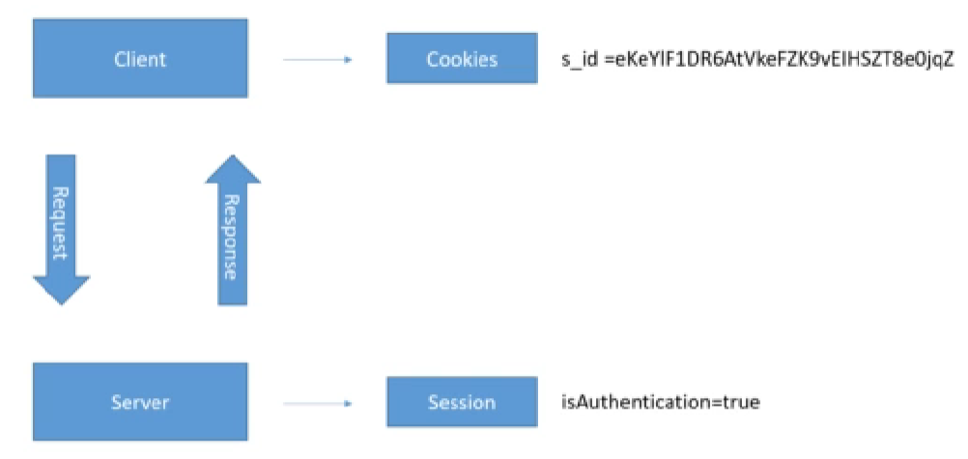
Authentication->Uygulama-Login Sayfası(controllers/user.js, routes/user2.js )
Session bilgileri sunuda saklar. Ancak istemcide sessionid bilgisini bir cookie olarak tutar. Ancak session datasını kesinlikle istemcide cookie olarak saklamaz.

Slide 21
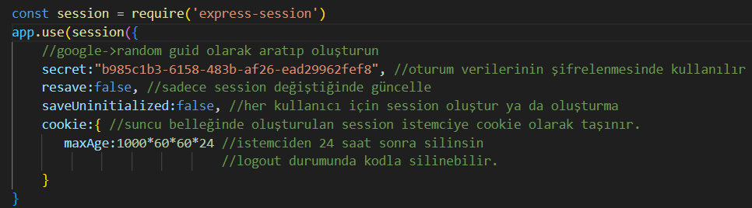
Authentication->Session Kullanımı
https://www.npmjs.com/package/express-session
https://github.com/expressjs/session
npm install express-session
Kullanım olarak cookie çok benzemektedir. Bu nedenle çok fazla değişiklik yapmadan uygulamaya entegre edebiliriz.
index2.js’ye aşağıdaki kodu ekleyin

Slide 22
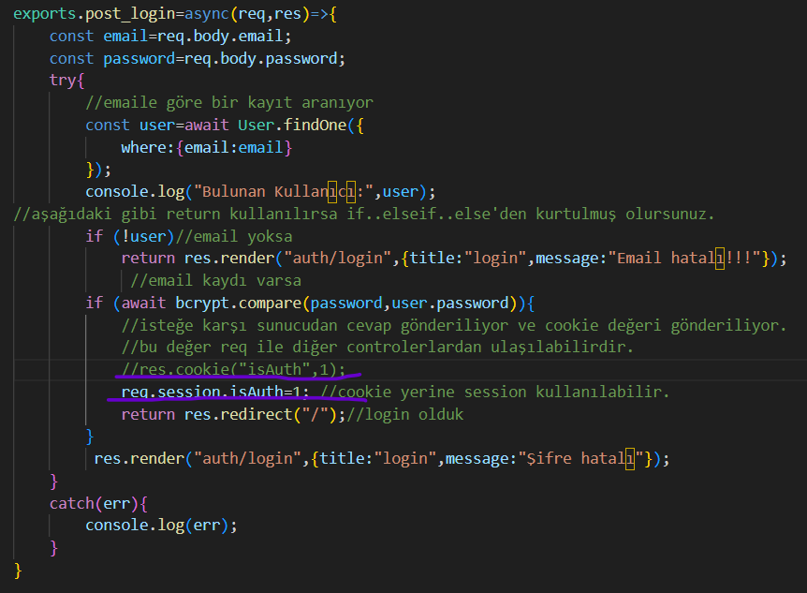
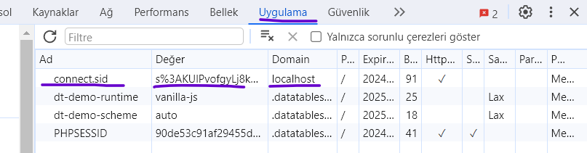
Authentication->Session Kullanımı
Conttroller/auth.js->post_login controller fonksiyonunda aşağıdaki güncellemeyi yapın. Session oluşturulduğunda istemci tarafında bir de session cookie oluşturulur. Bu cookie vasıtasıyla sunucu kullanıcı session’larını ayırt eder.

Slide 23
Authentication->Session Kullanımı
Tüm controller fonksiyonlarında aşağıdaki güncellemeyi yapın..

Slide 24
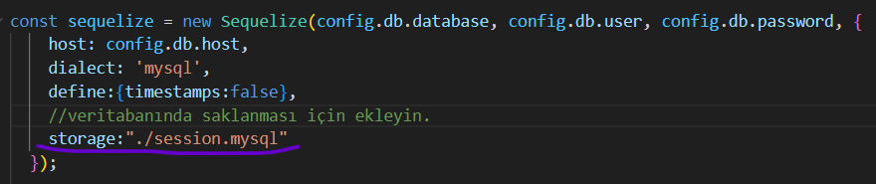
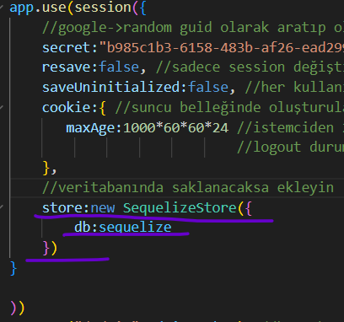
Authentication->Session Kullanımı-Veritabanında Saklama
Session bilgileri sunucu belleğini şişireceği için veritabanında saklanabilir.
npm install connect-session-sequelize
https://www.npmjs.com/package/connect-session-sequelize
Db.js içinde aşağıdaki güncellemeyi yapın.
index2.js’de aşağıdaki güncellemeleri yapın.

Slide 25
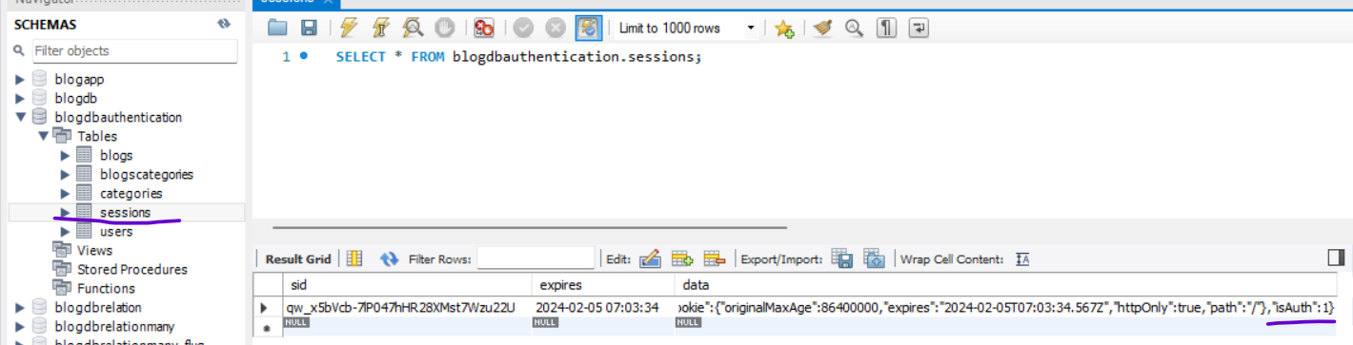
Authentication->Session Kullanımı-Veritabanında Saklama
Sayfaya login olduğumuzda aşağıdaki gibi veri tabanında sessions tablosunun oluşturulduğunu çıkış yaptığımızda ise tablo içeriğinin boşaltıldığını görebilirsiniz.

Slide 26
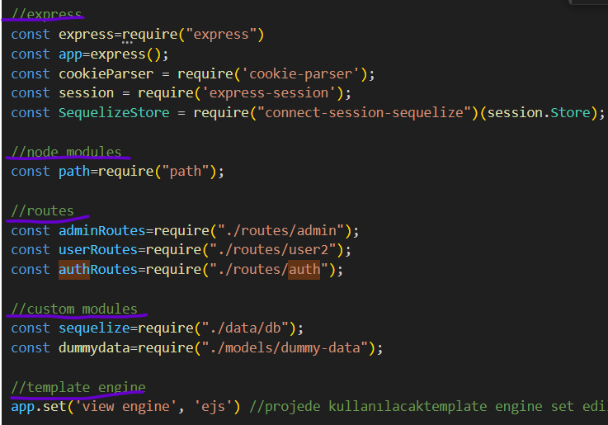
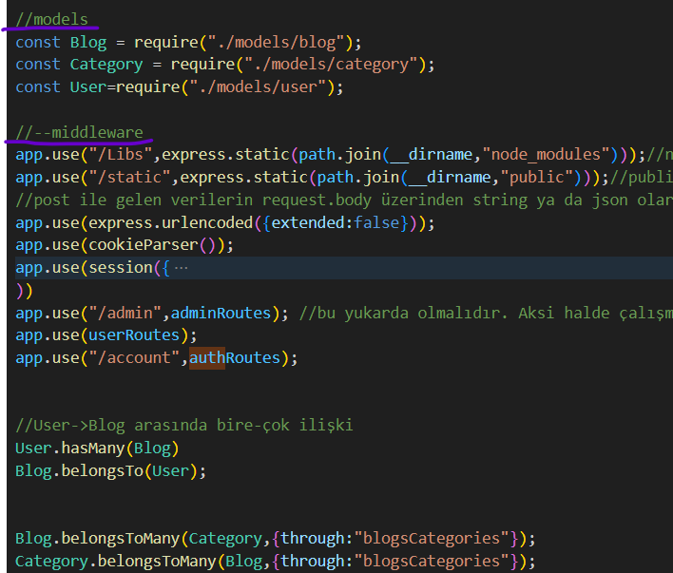
Authentication->Session Kullanımı-Veritabanında Saklama
İndex2.js dosyasının daha düzenli olması için birbiriyle ilişkili modülleri bir araya toplayabilirsiniz.

Slide 27
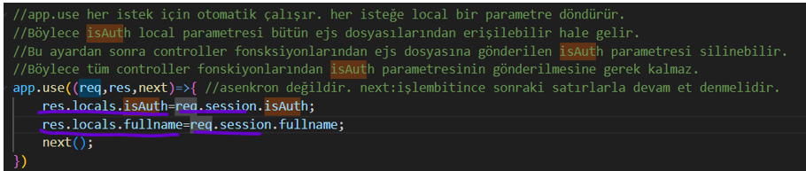
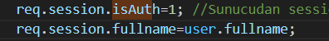
Authentication->Session Kullanımı-Session Bilgisine Tüm EJS’lerde Erişme (res.locals)
isAuth session bilgisini hatırlanacağı üzere tüm controller fonksiyonlardan .ejs dosyalarına parametre olarak göndermemiz gerekiyordu. Çünkü nav.ejs partial dosyasında bu değer kontrol edilerek menülerin hangilerinin gösterileceğine karar veriliyordu.
Bu her controllerdan parametre gönderme işlemi çok sürdürülebilir bir yöntem değildir. Bunun yerine isAuth session bilgisi tüm ejs dosyalarından erişilebilecek bir local parametre haline getirilebilir. Bunun için index2.js dosyası içinde app.use middleware’inde aşağıdaki işlem yapılmalıdır.
res.locals.isAuth=.. ve res.locals.fullname=.. sunucudan istenen her request’te otomatik çalışır ve bu local değişkenleri response eder. Bu değerler tüm ejs dosyalarında kullanılabilir hale gelir. Bu tanımlamadan sonra controller’lardaki isAuth parametresinin response olarak gönderilme kodlarını silebilirsiniz.
controllers/auth.js içinde post_login controller fonksiyonu içinde aşağıdaki gibi session’ların tanımlanmış olması önemlidir.

Slide 28
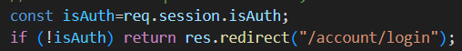
Authentication->Route Protection
Kullanıcı giriş yaptıktan ve çıkış yaptıktan sonra admin/blogs, admin/blog/2, admin/blog/create gibi linkleri görmektedir. Bu linklere sahip olan biri giriş yapmadan bu link içeriklerine erişebilir. Bunu engellemek için iki farklı yöntem kullanılabilir.
Birincisi, her bir route’un controller fonksiyonuna aşağıdaki kod eklemek. Bu kodları her bir controller fonksiyonda yazmak çok verimli bir kod örneği değildir.
Bunun yerine sonraki slayttaki kodlar kullanılabilir.

Slide 29
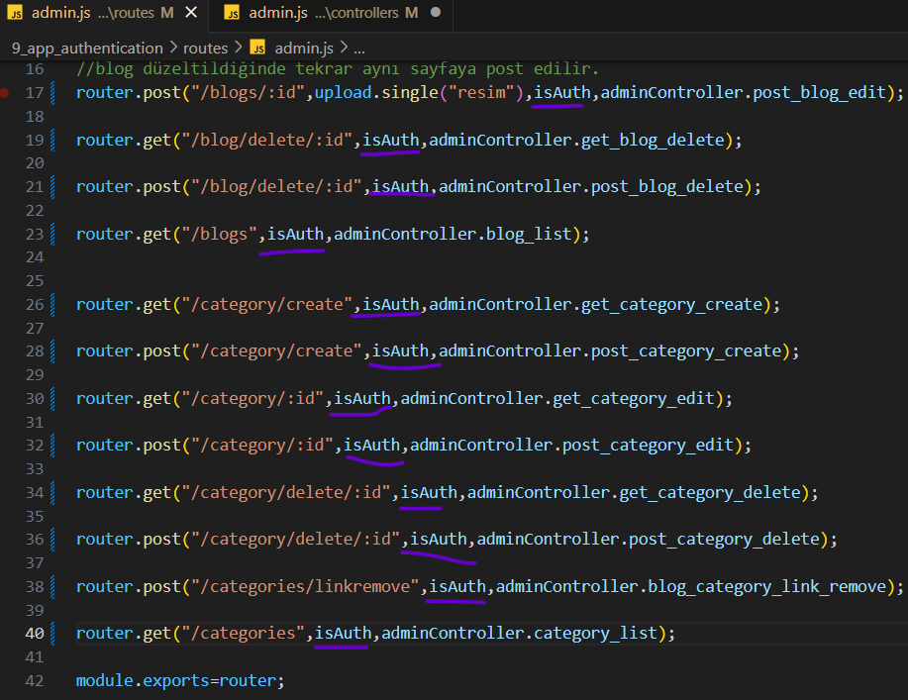
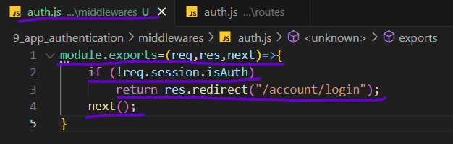
Authentication->Route Protection
Bunun yerine benzer bir kod bir modül içinde yazılıp-> middleware/auth.js, bu modül routes/admin.js dosyası içinde import edilerek her bir route’a ikinci parametre olarak verilebilir. Route isteği geldiğinde önce isAuth fonksiyonu çalışır ve giriş yapılamışsa login sayfasına yönlendirir. Böylece route’daki diğer parametre olan controller fonksiyonu çalışmaz. Eğer giriş yapılmışsa next(); komutu ile controller fonksiyona geçilir.

Slide 30
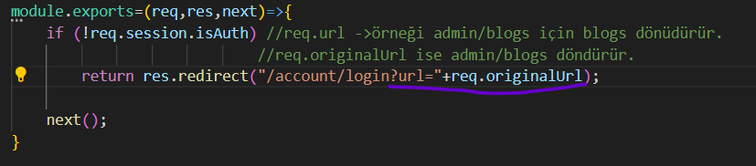
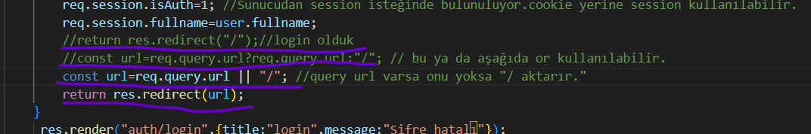
Authentication->After Route Direction
Kullanıcı admin/blogs gibi yetkisiz bir linke giriş yapmaya çalıştığında login sayfasına yönlendirilmektedir. Kullanıcı login sayfasında giriş yaptığında yetkisiz giriş yapmaya çalıştığı sayfaya otomatik yönlendirilmesi iyi olacaktır.
Bunun için öncelikle middleware/auth.js içinde aşağıdaki gibi bir güncelleme yapılmalıdır. Yetkisiz giriş yapmaya çalışan link url ismiyle querystring olarak login sayfasına gönderilmektedir.
Controllers/auth.js post_login controller fonnksiyonunda bu bilgi aşağıdaki gibi ele alınarak yönlendirme yapılmalıdır. Querystring gelmişse ilgili querystringe gelmemişse ana sayfaya yönlendirme yapılmalıdır. Böylece hangi sayfaya yetkisiz girilmek istenmişse login olduktan sonra o sayfaya yönlendirilmektedir.

Slide 31
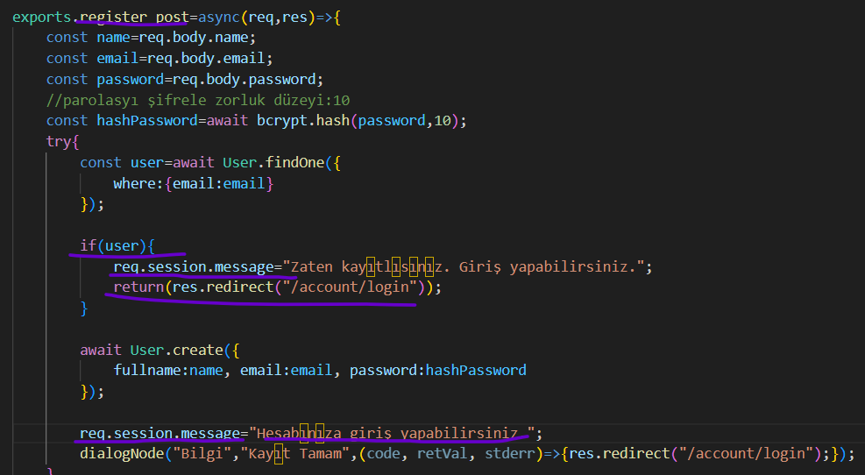
Authentication->Sayfalar Arasında Bilgi Taşıma
Bir istek geldiğinde res.render ile sayfa render edilerek response edildiğinde ejs sayfasına parametre gönderilebilmektedir. Ancak res.redirect ile sayafa response edildiğinde parametre gönderilememektedir.
Bu durumda sayfalar arasında session ile bilgi taşınabilir. Örneğin kullanıcı register işleminde kullanıcı kayıtlı ise login sayfasına res.redirect ile yönlendirilebilir. Bu durumda login sayfasında kullanıcıya zaten kayıtlı olduğu ve giriş yapabileceği mesajı verilebilir. İşte bu mesaj session ile taşınabilir.
Contorllers/auth/auth.js sayfasında post_register fonksiyonunda kullanıcı zaten varsa session oluşturun.

Slide 32
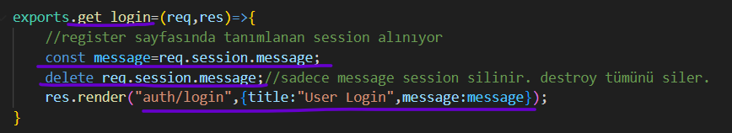
Authentication->Sayfalar Arasında Bilgi Taşıma
Controllers/auth.js sayfasında get_login fonksiyonunda session elde edilerek auth/login.ejs sayfasına gönderilmelidir.

Slide 33
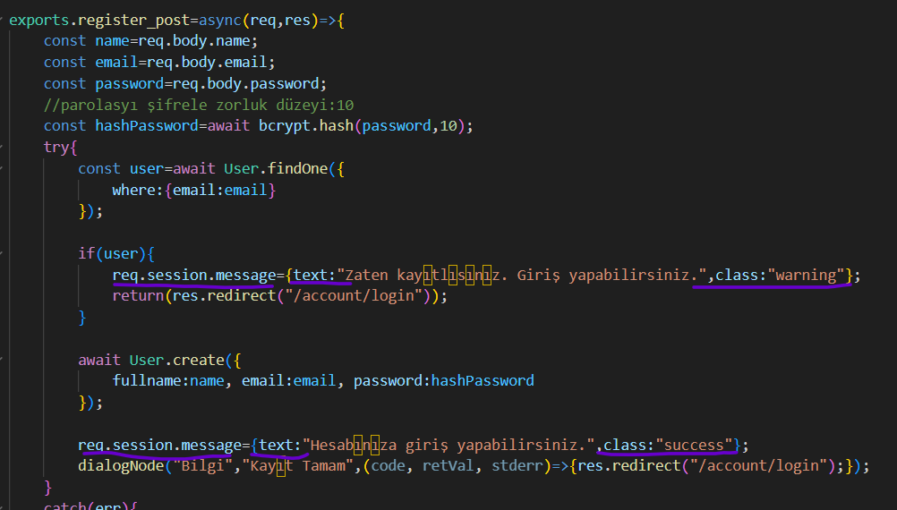
Authentication->Sayfalar Arasında Bilgi Taşıma
Bir session içinde birden fazla bilgi saklanması istenirse aktarılan bilgi nesne olarak tanımlanabilir. Örneği aşağıda gösterilmektedir.

Slide 34
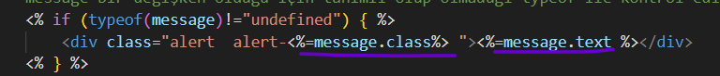
Authentication->Sayfalar Arasında Bilgi Taşıma
Login.ejs dosyası da message parametresinin formatı değiştirğinden aşağıdaki gibi güncellenmelidir.
Ayrıca farklı yerlerde message parametresi login.ejs sayfasına gönderilmektedir. Tümü text ve class özelliklerini içeren nesne formatına dönüştürülmelidir. Aksi halde ilgili istek işlendiğinde hata alınır.

Slide 35
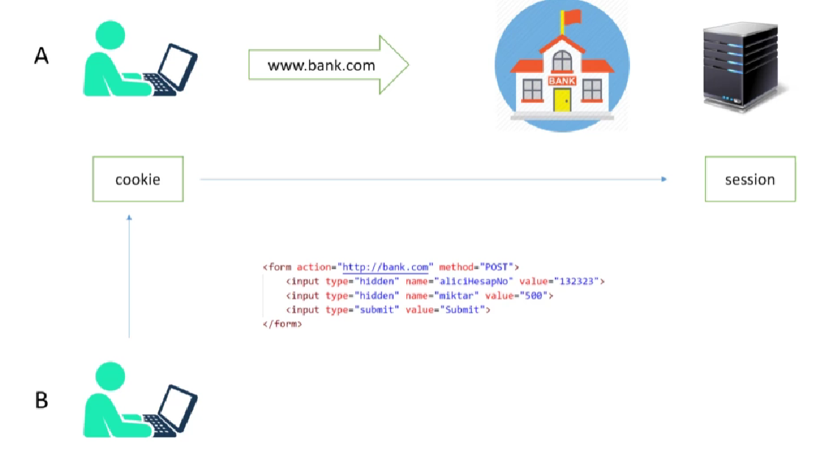
Authentication->CSRF (Cross Site Request Forgery)
CSRF siteler arası talep sahteciliğidir. Genel yapı olarak sitenin açığından faydalanarak siteye sanki o kullanıcıymış gibi erişerek işlem yapmasını sağlar. Genellikle GET request’leri ve SESSION işlemlerinin doğru kontrol edilememesi durumlarındaki açıklardan saldırganların faydalanmasını sağlamaktadır.
Aşağıdaki şekilde A kullanıcısı session aracılığıyla sisteme girer ve hangi session’ın hangi kullanıcıya ait olduğunu anlamak için A kullanıcısının bilgisayarını bir session cookie atılır. Bu session cookie sahip olan kişiler session bilgilerine erişebilir. Yetkili hale gelir. B kullanıcısı normal şartlarda aşağıdaki formu sunucuya gönderirse post işlemi gerçekleşmez. Çünkü B kullanıcısının bilgisayarında session cookie yoktur. Ancak B kullanıcısı bu formu bir email’deki resmin linki içine gömerse ve A kullanıcısı da buna tıklarsa A kullanıcısının bilgisayarında session cookie olduğundan bu bilgiler post işlemi gerçekleşir ve para B kullanıcısının hesabına gider.

Slide 36
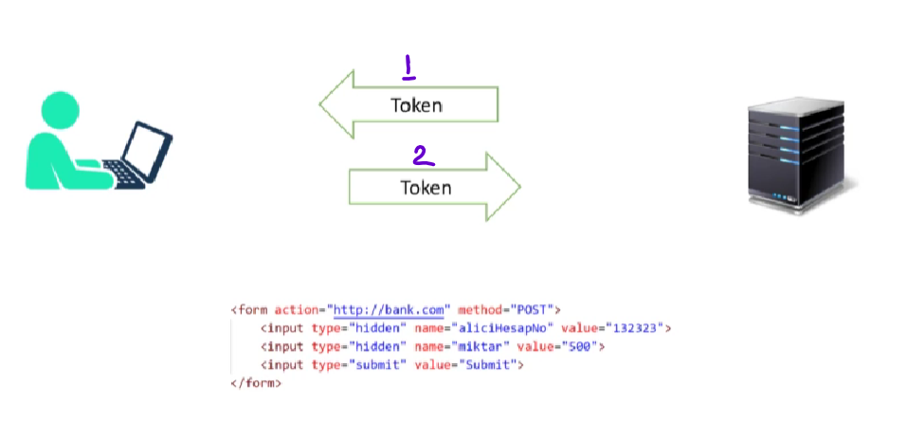
Authentication->CSRF (Cross Site Request Forgery)
CSRF token ne işe yarar?
CSRF Token Nedir? İlk olarak ifade etmek gerekirse CSRF zafiyetinin önlenmesi açısından en önemli ve popüler yöntemdir. CSRF Token yöntemi temelde benzersiz ve gizli bir değer alarak formlara gömülen ve bu sayede kullanıcının başarıyla oturum açma işleminden sonra oluşturulan değerdir.
Aşağıdaki şekilde de görüleceği üzere kullanıcı örneğin login formunu talep ettiğinde sunucu tarafından kullanıcıya bir token bilgisi gönderilir. Kullanıcı formu post ettiğinde bu token bilgisi tekrar sunucuya gider. Böylece sunucu yetkisiz kişileri yakalar. Çünkü bir önceki örnekteki B kullanıcısının sunucunun gönderdiği token bilgisini tahmin edip kendi oluşturduğu forma ekleme ihtimali yoktur.

Slide 37
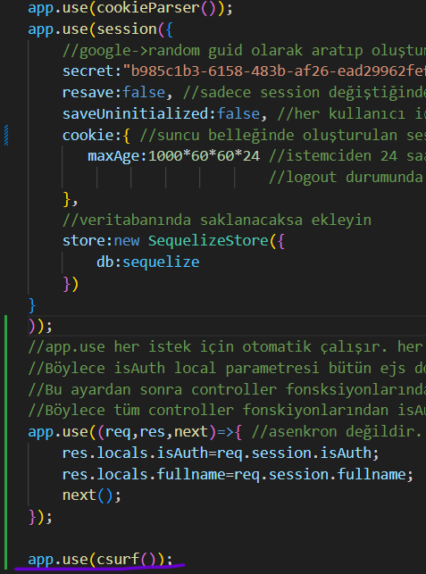
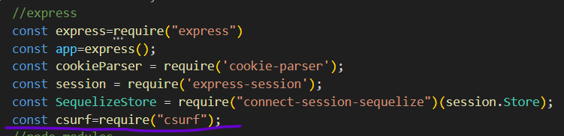
Authentication->CSRF Token Uygulama
npm i csurf
index2.js içinde csurf’ü import edin.
Session middleware’lerinden sonra bu önemli csurf middleware’ini yandaki
gibi ekleyin.

Slide 38
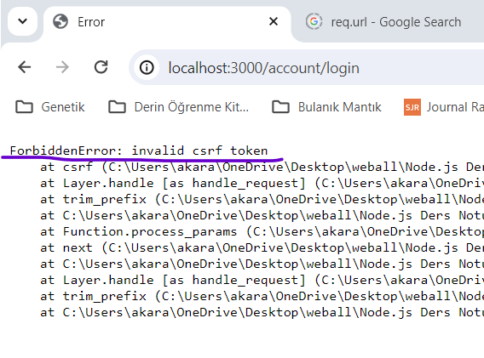
Authentication->CSRF Token Uygulama
Proje bu haliyle çalıştırılıp herhangi bir formdan örneğin login formundan post işlemi yapılırsa aşağıdaki hata alınır. Çünkü login formu get edildiğinde sunucudan bir token bilgisi geldi ve bu token bilgisinin post işleminde mutlaka sunucuya gönderilmesi gerekmektedir.

Slide 39

Authentication->CSRF Token Uygulama
Controllers/auth.js/get_login fonksiyonunda csrfToken bilgisi aşağıdaki gibi alınarak login.ejs’ye parametre olarak gönderilmelidir.

Slide 40


Authentication->CSRF Token Uygulama
Ayrıca login.ejs dosyasında form post edilirken csrfToken bilgisi hidden input içinde gönderilmelidir. İnput name=«_csrf» şeklinde olmalıdır. Login sayfası get edildiğinde aşağıdaki sayfa kaynağında da görüleceği üzere csrfToken değeri hidden input içine eklenmiş olacaktır.

Slide 41
Authentication->CSRF Token Uygulama
Ayrıca login.ejs dosyasında form post edilirken csrfToken bilgisi hidden input içinde gönderilmelidir. İnput name=«_csrf» şeklinde olmalıdır. Login sayfası get edildiğinde aşağıdaki sayfa kaynağında da görüleceği üzere csrfToken değeri hidden input içine eklenmiş olacaktır.

Slide 42


Authentication->CSRF Token Uygulama
Login sayfası için yaptığımız bütün işlemleri tüm formlar için yapmalıyız.
Öncelikle form olan bütün ejs dosyalarına aşağıdaki satırı ekleyin.
Bunun dışında her form get edildiğinde csrfToken parametresi gönderilmelidir. Ancak her form için bunu tek, tek yapmak yerine middlewares/csrf.js isimli bir dosya oluşturup csrfToken bilgisinin local bir değişken olarak aşağıdaki gibi tanımlanabilir. Bu tanımlamadan sonra app.use index2.js’de kullanıma açılabilir. Ancak bunu tüm route’larda kullanmak istemiyoruz. Sadece formların get’lerinde kullanmak istiyoruz. Bu nedenle sadece get olan form route’larında ikinci parametre olarak çağrılacaktır. routes/auth.js için aşağıdaki gibi güncellenebilir. Benzer güncelleme routes/admin.js dosyasında da yapılmalıdır.

Slide 43
Authentication->CSRF Token Uygulama
Blog/create ve blogs/id sayfalarında yani blog-create.ejs ve blog-edit.ejs sayfalarında file upload ile dosya dosya yükleme işlemi yapıldığından dolayı form içinde hidden input ile _cdrf bilgisinin gönderilmesi yeterli olmamaktadır.
Bu tarz durumlarda _csrf bilgisi querystring olarak post edilmelidir. Bunun için forma action linki eklenmelidir. Bu link get linkiyle aynı olmalıdır ve ayrıca_csrf bilgisini içeren bir query string içermelidir. Blog-create.ejs ve blog-edit ejs dosyalarında sırasıyla aşağıdaki güncellemeler yapılmalıdır.

Slide 44


Authentication->Mail Gönderme-NodeMailer Kütüphanesi
Gmail hesabınızdan mail gönderebilmek için öncelikle mutlaka 2 adımlı doğrulamayı açmanız gerekir.
Bu doğrulmayı açtıktan sonra bu bölüme girerek sayfanın en altında bulunan uygulama şifresini oluşturun ve bu şifreyi mail gönderirken kullanın.

Slide 45


Authentication->Mail Gönderme-NodeMailer Kütüphanesi
https://nodemailer.com/
npm install nodemailer
helpers/send-mail.js dosyasını aşağıdaki gibi düzenleyin. Congi.js dosyasını da aşağıdaki gibi düzenleyin. Password adım doğrulamadan elde ettiğiniz uygulama şifresidir.

Slide 46



Authentication->Mail Gönderme-NodeMailer Kütüphanesi
Helpers/send-mail.js dosyası içindeki transporter controllers/auth.js içindeki register_post fonksiyonunda aşağıdaki gibi kullanılarak mail gönderme işlemi gerçekleştirilebilir.

Slide 47

Authentication->Reset Password
Kullanıcı şifreyi sıfırlama için sunucudan bir get isteğinde bulunacak, kullanıcıdan bu isteğe karşılık bir e-mail bilgisi girmesi istenecek ve bu isteğe karşılık sunucu kullanıcıya içinde token bilgisi olan bir link bilgisini mail olarak gönderecek.
Bu token bilgisinin bir örneği de veritabanına saklanacak. Kullanıcı linki tıkladığında lindeki token ile veritabanındaki token karşılaştırılarak eşleşirse kullanıcı karşısına yeni parola girebileceği bir form gelecek ve kullanıcı yeni parolasını girerek post edecek.

Slide 48


Authentication->Reset Password
Öncelikle login sayfasına aşağıdaki gibi parola sıfırla linki ekleyin. reset-password routune’a gittiğine dikkat edin. Başında / işareti olmadığından hangi konumdaysa onun sonuna reset-password ekler. Yani login account/login route’ında olduğu için reset-password linki de aslında ……/account/reset-password şeklinde oluşturulur. Aslında zaten account route’ında olduğumuz için tekrar href’de uzun uzun /account/reset-password yazmaya gerek yoktur.

Slide 49


Authentication->Reset Password
Paraolayı sıfırlaya tıklayınca auth/reset-password.ejs dosyası render edilmelidir. Bu nedenle bu dosyayı login.ejs’den kopyalayarak ve içeriğini aşağıdaki gibi güncelleyerek oluşturun.

Slide 50


Authentication->Reset Password
Sonrasında reset-password rootları oluşturulmalıdır. Bu hem get hem de post için oluşturularak controller fonksiyonları da belirlenmelidir. Routes/auth.js aşağıdaki gibi güncellenmelidir.
Controllers/auth.js içine get_reset ve post_reset fonksiyonları yazılmalıdır.

Slide 51



Authentication->Reset Password
Ayrıca post işleminin çalışması için users tablosuna models/user.js içinde aşağıdaki field’lar eklenmelidir.

Slide 52




Authentication->Reset Password

Slide 53


Authentication->Reset Password
Post_reset controller fonsiyonunda kullanıcıya gönderdiğimiz link aşağıdaki gibiydi.
Bu nedenle new-password isimli get ve post route’ları ve controllerlarını aşağıdaki gibi tanımlamalıyız.

Slide 54

Authentication->Reset Password
controllers/auth.js/get_newpassword controller’ı aşağıdaki gibidir. Bu safyafa ilgili token ve token tarihi kontrol edilerek tarih geçmişse ya da token yoksa reset-password route’ına yönlendirme yapılarak mesaj verilmektedir.
Token eskimediyse new-password.ejs view’ı render edilmektedir. Bu dosyaya userId parametresinin gönderildiğine dikkat edin. Bu değer formdaki hidden input aracalığıyla post_newpassword controller fonksiyonuna gönderilecektir.

Slide 55

Authentication->Reset Password
auth/new-password.ejs dosyasını aşağıdaki gibi hazırlayın. Reset-password.ejs dosyasından faydalanabilirsiniz.

Slide 56


Authentication->Reset Password
auth/new-password.ejs dosyasında post işlemi gerçekleştirildiğinde çalışacak olan controllers/auth.js/post_newpassword metodunu aşağıdaki gibi yazın.

Slide 57


Authentication->Role Modellerinin Tanımlanması
Farklı yetkilere sahip role grupları oluşturmak için models/role.js altında bir model oluşturalım.
Index2.js sayfasında many-to-many ilişki oluşturun.

Slide 58

Authentication->Role Modellerinin Tanımlanması
Default değerleri veritabanına yazın. Models/dummy-data.js dosyasında aşağıdaki güncellemeyi yapın.

Slide 59



Authentication->Role Modellerinin Tanımlanması
Default değerleri veritabanına yazın. Models/dummy-data.js dosyasında aşağıdaki güncellemeyi yapın.

Slide 60



Authentication->Role Modellerinin Listelenmesi
Routes/admin.js içine aşağıdaki route’ı ekleyin.
Controllers/admin.js içine get_roles fonksiyonunu ekleyin. Roles nesnesinin User nesnesini de içereceğini ve roles.users şeklinde ulaşabileceğinize dikkat edin.

Slide 61

Authentication->Role Modellerinin Listelenmesi
Admin/role-list.ejs view’ını ekleyin. Diğer listeleme dosyalarından yararlanabilirsiniz. Örneğin category-list.ejs dosyasını kopyalayıp üzerinde değişiklik yapabilirsiniz. Table tagı aşağıdaki gibidir.

Slide 62


Authentication->Role Modellerinin Listelenmesi
Admin/role-list.ejs sayfasındaki tabloyu dattable’a çevirmek için aşağıdaki script body tagının bitiminden önce eklenebilir. Kütüphaneler için head.ejs dosyasına bakın.

Slide 63

Authentication->Role Modellerinin Düzeltilmesi
controllers/admin.js içine aşağıdaki get route’ı ekleyin. csrf doğrulama kodunun locals olarak erişime açıldığına dikkat edin.formun get işleminde bu kod forma hidden input olarak eklenerek post işleminde gönderilecek.

Slide 64


Authentication->Role Modellerinin Düzeltilmesi
Admin/role-edit.ejs view’ını oluşturun. Category-edit.ejs dosyasından faydalanın. Kopyalayıp editleyin. İlgili role için user’larında kaydın altında listelendiğine dikkat edin.

Slide 65


Authentication->Role Modellerinin Düzeltilmesi
Editlencek role’un altında listelenen user için Role Çıkar butonunun eklendiğine dikkat edin. Ayrıca ikinci forma ection bilgisi eklendiğine dikkat edin. Aksi halde iki formun post işlemi de roles/:id route’ına gider.

Slide 66

Authentication->Role Modellerinin Düzeltilmesi
Post isteğini ele almak için routes/admin.js içine aşağıdaki route’ı ekleyin.
Controllers/admin.js içine post_role_edit controller fonksiyonunu ekleyin.

Slide 67


Authentication->User’ların Role modelden çıkarılması
Role-edit sayfasındaki Role Çıkar butonu için route tanımlanması. Routes/admin.js içine aşağıdaki gibi tanımlanmalıdır. /roles/:id post route’ından önce tanımlandığına dikkat edin. Aksi halde sürekli roles/:id route’ı çalışır.

Slide 68

Authentication-> User’ların Role modelden çıkarılması
Controllers/admin.js içine post_role_linkremove controller fonksiyonu tanımlayın. Klasik sorgunun çalıştırılabileceğine dikkat edin. Bunun için sequelize nesnesi ve backtick operator (` `) kullanılmaktadır.

Slide 69

Authentication-> User’ların Silinmesi
Siz kodlayın.

Slide 70


Authentication-> NavBar Güncellemesi
Partials/nav.js’e aşağıdaki gibi Roles ve Users linkleri eklenmelidir.

Slide 71

Authentication-> Users List
Routes/admin.js’e aşağıdaki gibi routes’ı ekleyin.
Controllers/admin.js’e get_user fonksiyonunu ekleyin. users içine Role tablosunun da dahil edildiğine ve users.roles şeklinde user-list.ejs dosyası içinde erişebileceğinize dikkat edin.

Slide 72


Authentication-> Users List
Admin/user-list.ejs view’ını ekleyin. role-list.ejs dosyasından faydalanabilirsiniz. İlgili user’a ait role isimlerinin de bir sütunda yer aldığına dikkat edin.

Slide 73

Authentication-> User Edit
Routes/admin.js’e aşağıdaki route’ı ekleyin.
Controllers/admin.js içine get_user_edit controller fonksiyonunu ekleyin. User-edit.ejs dosyasına Roles tablosundaki tüm kayıtların da gönderildiğine dikkat edin. Bunun nedeni user editlenirken o user’a ait roller’de değiştirilebilir. Bu nedenle Role tablosundaki bütün roller checkbox olarak listelenmeli ve o user’a ait roller checked olmalıdır. Kullanıcı isterse bunları değiştirebilmelidir.

Slide 74

Authentication-> User Edit
admin/user-edit.ejs view’ını ekleyin..

Slide 75

Authentication-> User Edit
admin/user-edit.ejs view’ını ekleyin. İnput checkbox nesnesinin Id’si ile label nesnesinin for= özelliği aynı olmalıdır.
Name özelliği «roles[]» dizi şeklinde tanımlanmalıdır. Çünkü birden fazla checkbox seçilebilir.
User.roles.some fonksiyonu ilgili user’a ait role.id’nin checkbox olarak eklenen role.id ile aynı olması durumunda true döndürür ve checkbox’a checked özelliği eklenerek seçili hale getirir. Böylece kullanıcıya ait roller seçili gelir.
Post metodunda roles[] name’ine nesne olarak erişebilmek için index2.js dosyasında app.use(express.urlencoded({extended:true})); satırında extended parametresi mutlaka true olmalıdır. Aksi halde roles string bir parametre olarak body’e eklenir.

Slide 76
Authentication-> User Edit
Routes/admin.js’e post route’ını ekleyin.
Controllers/admin.js altına post_user.edit controller fonksiyonunu ekleyin.

Slide 77

Authentication-> User Edit

Slide 78

Authentication-> Kullanıcıya Göre Yetkilendirme
Kullanıcı ve rol tanımlarını gerçekleştirdik. Şimdi hangi kullanıcı giriş yapmışsa admin blog listesinde onun bloglarını gösterelim. Ancak kullanıcı rolü admin ise tüm blogları görebilsin ve üzerinde işlem yapabilsin.
Dumy-data.js’de bloglara userId verilerini ekleyin ve tabloları tekrar oluşturun.

Slide 79

Authentication-> Kullanıcıya Göre Yetkilendirme
Blog-list’de sadece kullanıcıya ait blogları görmek için userId session olarak elde edilmelidir.
Controller/auth.js/post_login fonskyionunda aşağıdaki güncellemeyi yapın. Burada kullanıcıya ait roller de elde edilmelidir. Bu bilgiyi user.getRoles() ile elde edebilirsiniz. Ancak bu bilgide rolename bilgisi bize liste olarak lazımdır.
Bunun için aşağıdaki map fonksiyonu kullanılır. Her bir name bilgisi liste haline getirilir.

Slide 80

Authentication-> Kullanıcıya Göre Yetkilendirme
Controllers/admin.js/blog_list fonksiyonunda aşağıdaki güncellemeyi yapın. includes metodu role listesi admin ve moderator bilgisini içeriyorsa true değilse false değeri döndürülmektedir. Bu bilgiler kullanılarak where koşulu düzenlenmektedir. Giriş yapan moderator ise userid’ye göre bloglar çekilmektedir.

Slide 81

Authentication-> Kullanıcıya Göre Yetkilendirme
Controllers/admin.js/blog_create fonksiyonuna userId ekleme işlemi de aşağıdaki gibi eklenmelidir.

Slide 82


Authentication-> Rollere Göre Yetkilendirme
Admin ve Moderatör rolüne göre kullanıcı karşısına farklı menülerin gelmesi için nav.ejs içinde kullanıcı rolüne göre menüler gösterilmelidir.
Bunun için kullanıcının moderatör mü (isModerator) veya admin mi? (isAdmin) olduğunu tutan local değişkenler oluşturulmalıdır. Local değişken tanımlarının hepsini middlewares/locals.js içinde aşağıdaki gibi yapabilir.
isAuth local tanımını daha önce index2.js içinde yapmıştık. Bu tanım ve fullname tanımı index2.js’den silinerek aşağıdaki iki satır kod eklenebilir. App.use ile kullanılan local her istek için çalışır. Böylece tüm .ejs dosyaları için local tanımlı değişkenler erişilebilir olur.
isAdmin ve isModerator değişkenleri controllers/auth.js/post_login fonksiyonu içinde tanımlanan userroles session’una göre belirlenmektedir.

Slide 83

Authentication-> Rollere Göre Yetkilendirme
Nav.ejs view’ını aşağıdaki gibi düzenleyin.

Slide 84

Authentication-> Rollere Göre Yetkilendirme
Nav.ejs view’ını aşağıdaki gibi düzenleyin.

Slide 85

Authentication-> Rollere Göre Yetkilendirme
Nav.ejs view’ını aşağıdaki gibi düzenleyin.

Slide 86


Authentication-> Rollere Göre Yetkilendirme
Nav.ejs view’ını aşağıdaki gibi düzenleyin.

Slide 87

Authentication-> Routes Düzeyine Rollere Göre Yetkilendirme
Buraya kadar yapılan işlemde rollere göre kullanıcıların ulaşabildiği menüler değişmektedir. Ancak sisteme login olan ve ilgili sayfaya erişmek için route bilgisini bilen kullanıcı yetkisiz bir şekilde o route ile ilgili sayfaya erişebilmektedir.
Örneğin aşağıdaki ekranda Umay kullanıcısı moderatör olmasına karşın /admin/categories route’ını vererek yetkisiz bir şekilde bu sayfaya erişebilmektedir. Bu nedenle sayfalara erişim rollere göre route bazında da düzenlenmelidir.
Daha önceki düzenlemede isAuth fonksiyonuna göre route düzeyinde kontrol yapılmaktaydı. Bu kontrol isAdmin ve isModerator düzeyinde yeniden düzenlenmelidir.

Slide 88

Authentication-> Routes Düzeyine Rollere Göre Yetkilendirme
Auth.js dosyası hatırlayacağınız üzere aşağıdaki gibiydi. Bu modül reuire edilerek isAuth değişkenine aktarılmakta ve isAuth’da route belirlenirken callback fonksiyon parametresi olarak verilmekteydi. Böylece yetkisiz kişilerin ilgili route’a girişi engellemekteydi.
Şimdi bu işlemi isAdmin.js ve isModerator.js modülleri ile yapabiliriz. Middlewares/isAdmin.js ve isModarator.js modüllerini yazın.

Slide 89

Authentication-> Routes Düzeyine Rollere Göre Yetkilendirme
Şimdi bu işlemi isAdmin.js ve isModerator.js modülleri ile yapabiliriz. Middlewares/isAdmin.js ve isModarator.js modüllerini yazın. isModerator’de admin ve moderatör değilse login sayfasına yönlendirilmektedir. İkisinden biri ise ilgili sayfaya girebilmektedir. Her ikisinin yetkili olduğu sayfa Admin Blog sayfaları ile ilgili olduğundan routes/admin.js içinde blog route’larında isModerator callback’i mutlaka çalıştırılmalıdır.

Slide 90

Authentication-> Routes Düzeyine Rollere Göre Yetkilendirme
Routes/admin.js içindeki routes’ları aşağıdaki gibi düzenleyin.

Slide 91

Authentication-> Routes Düzeyine Rollere Göre Yetkilendirme
Routes/admin.js içindeki routes’ları aşağıdaki gibi düzenleyin.

